Slide 1
АгроБот
Решение локальных проблем Агрария с помощью роботизированных машин

Slide 2
О проекте
АгроБот используется для решения рядов вопросов:
- точечное внесение СЗР в небольших фермерских и личных крестьянских хозяйствах
- локальная обработка участков в агрохолдингах,
GPS координаты которых заранее определены со спутника или квадрокоптера
- автоматический забор проб грунта в для последующего химанализа в лаборатории
- забор образцов растения для лабораторного анализа;
- проведение спектрального мониторинга состояния растений;

Slide 3
Устройство
Автономность
батарея: 3кВт
фото панель: 500Вт
Ресурс
площадь: до 10га
бак: 50л
Описание
автономная работа
передача данных на сервер и аналитика
онлайн мониторинг состояния поля, до каждого сантиметра
регулируемые форсунки для обработки проблемных участков
GPS и GSM дает полную картину с точностью до сантиметра
регулируемая подача СЗР
камеры для «компьютерного зрения» с помощью библиотеки OpenCV

Slide 4
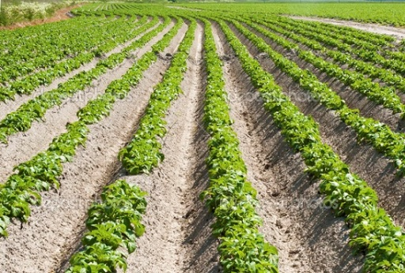
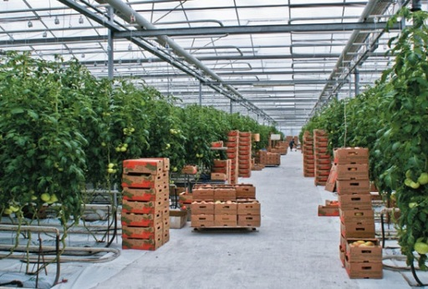
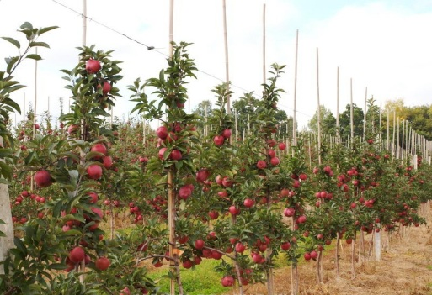
Целевая аудитория
Фермерские хозяйства
Агрохолдинги
Промышленные теплицы
Сады

Slide 5
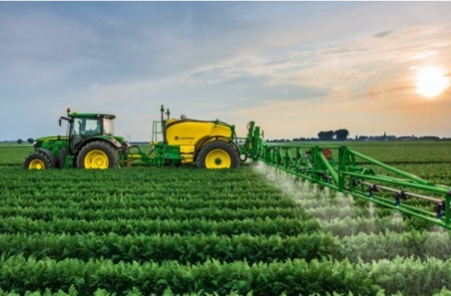
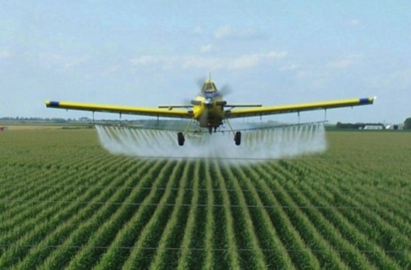
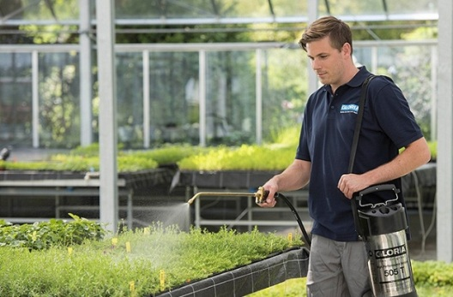
Проблемы
Водители самоходных опрыскивателей.
Для водителей самоходный опрыскивателей, важно покрыть больше гектар. Не заботясь о качестве.
Всегда находят причины почему не работают
(дождь, туман и т.д.)
Авиа-внесение. Качество внесения. Перерасход.
Ручное опрыскивание: Время. Малая обрабатываемая площадь.

Slide 6
Решение проблемы
АгроБот повышает урожайность с каждого сантиметра.
Точечное опрыскивание растений повышает качество продукта.
Экономия на всем.
От СЗР, топлива, рабочей силы до времени потраченного на контроль.
Проходимость сложных участков в период дождей.
Является дополнением к основной технике.

Slide 7
В чем секрет?
Непреодолимое желание открывать новые горизонты в зарождающихся сферах.
Находить и решать потребности рынка.
Многолетний опыт работы в IT. Команда профессионалов.

Slide 8
Рынок
Овощи (включая сахарную свеклу) – 237,72 т.га
Тепличные хозяйства – 725 га
Плоды и ягоды – 209,2 т.га
Небольшие фермерские хозяйства – 5 500 т.га

Slide 9
Бизнес модель
Сервисная модель – оплата $4 за обработанный гектар
Продажа – $10 000
Маржа продаж 30%
Востребованность на рынке подобного продукта 1200 шт.

Slide 10
Конкуренты
Ручное опрыскивание.
Авиа-внесение.
Самоходные опрыскиватели.

Slide 11
Конкурентные преимущества
Автономная работа
Экономный расход СЗР
Экономия времени на контроле за качеством
Прошивка по воздуху
Обмен данными в режиме on-line между устройством и сервером

Slide 12
Этапы развития
Прямые продажи
Развитие дилерской сети в Украине
Выход на мировой рынок

Slide 13
Использование средств
220 000$ на создание первых 20 АгроБотов

Slide 14
Команда
Учредители
CEO – Юля Долгова
PR – Ольга Орайло
Советники
АПП «Дружба Нова» – Шульженко Александр, инженер
СХ «Березань» – Владимир Иванов, владелец
Агрохолдинг «Росток-Холдинг» – Юрий Лебедев, главный агроном

